Slide 1
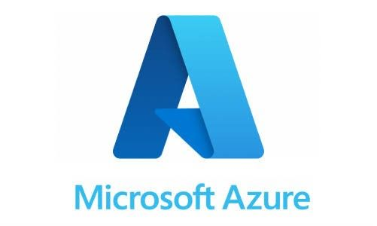
Microsoft Azure
Выполнил: Кликушин Влад, ИКБО-04-22

Slide 2
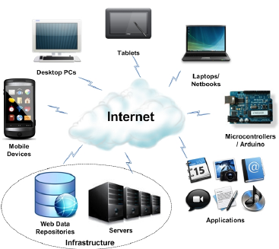
Что такое Azure
Azure — глобальная облачная экосистема Microsoft, включающая сотни сервисов для: • хранение данных; • виртуальные машины; • ИИ и аналитика; • сетевые решения; • разработка и деплой приложений.

Slide 3
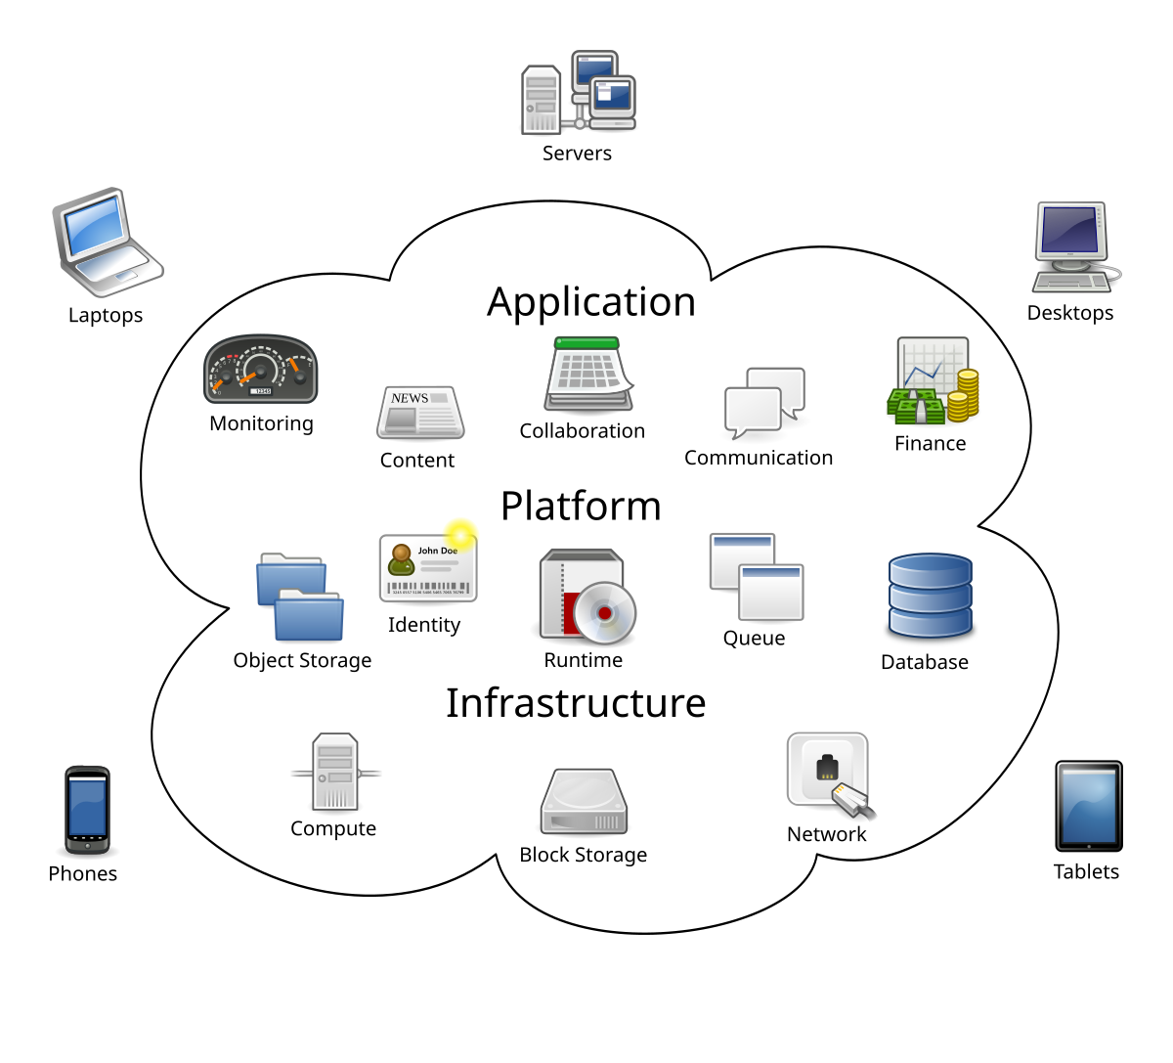
Почему Azure
• Высокая масштабируемость; • Глобальная сеть дата-центров; • Гибкая модель оплаты; • Интеграция с продуктами Microsoft; • Высокий уровень безопасности и соответствия стандартам.

Slide 4
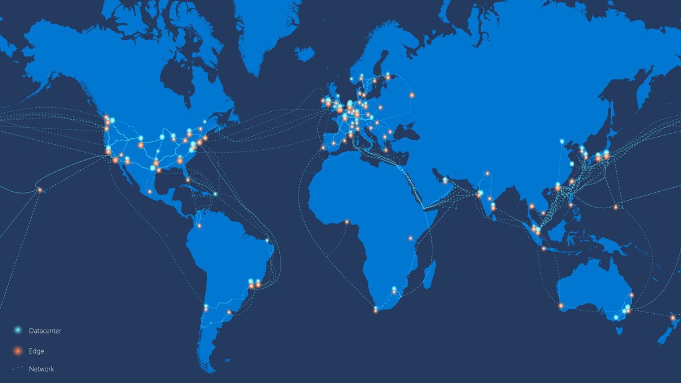
Глобальная инфраструктура
Azure включает: • 60+ регионов по всему миру • 200+ дата-центров • Гео-репликацию данных • Гарантию доступности до 99,999%

Slide 5
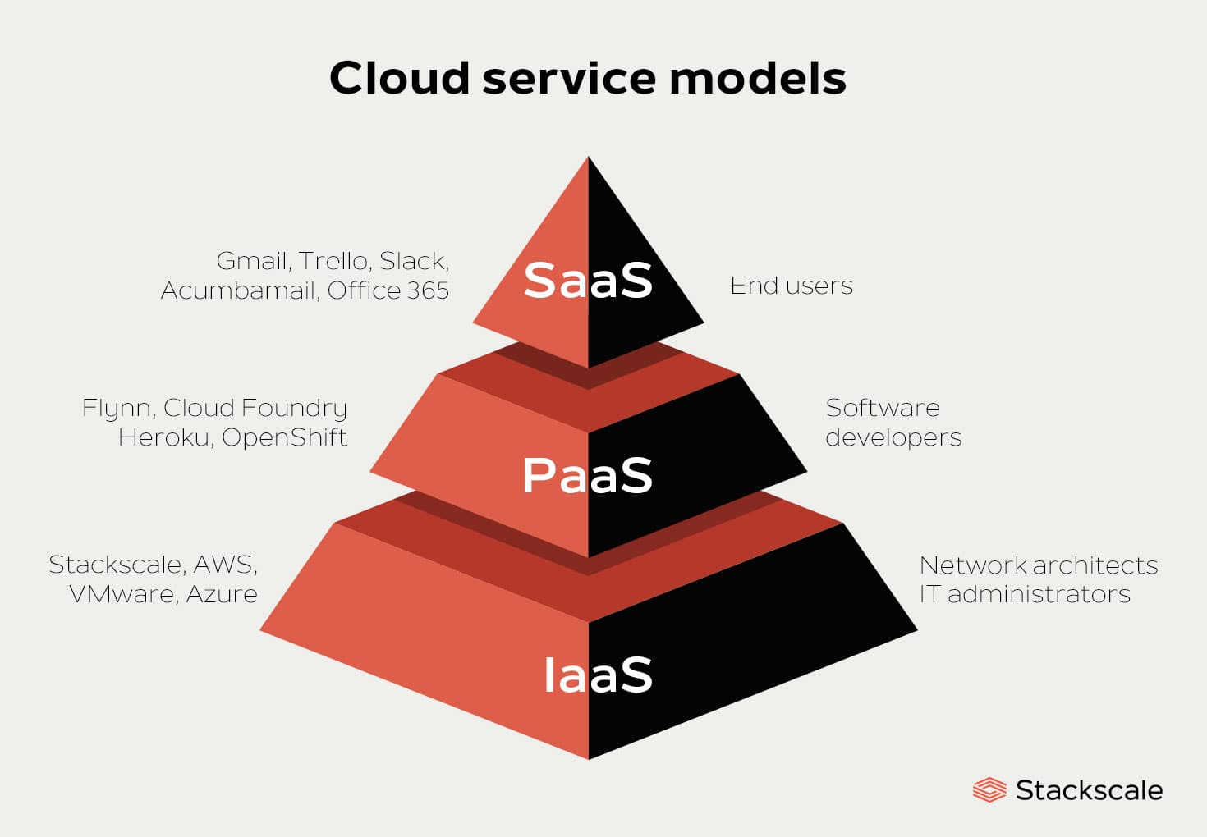
Модель сервисов Azure
Azure предоставляет 3 ключевые модели: • IaaS — инфраструктура • PaaS — платформа • SaaS — готовые приложения

Slide 6
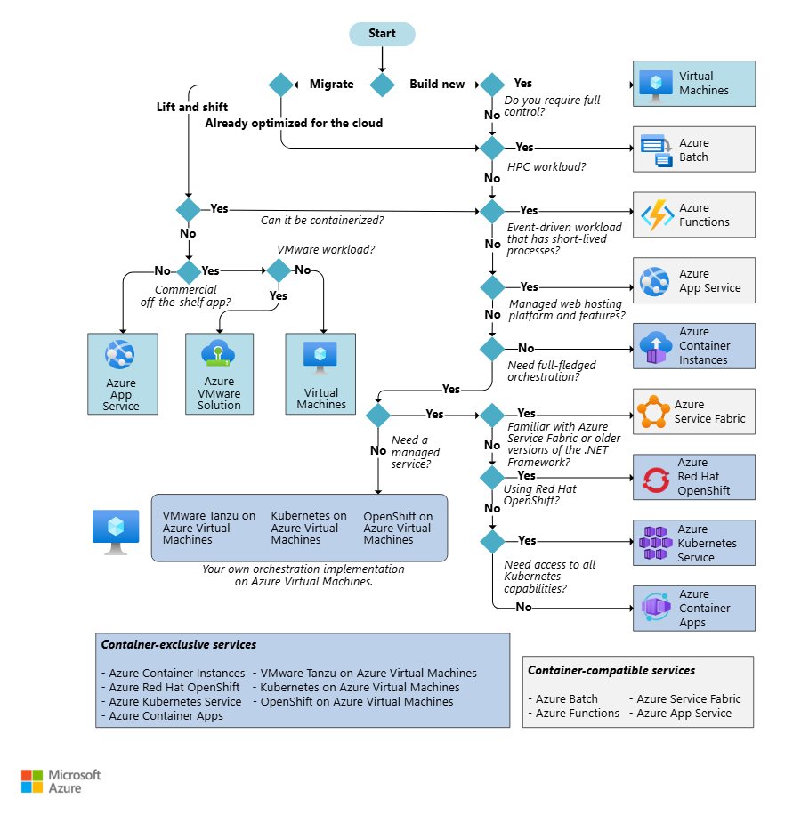
Azure Compute
Основные вычислительные сервисы: • Virtual Machines • Azure Functions • App Service • Containers & Kubernetes (AKS)

Slide 7
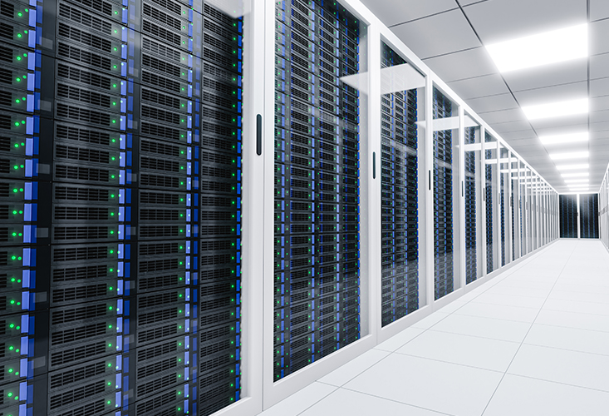
Виртуальные машины
• Гибкие конфигурации CPU, RAM, GPU • Быстрое масштабирование • Высокая доступность (Availability Sets, Zones) • Поддержка Linux и Windows

Slide 8
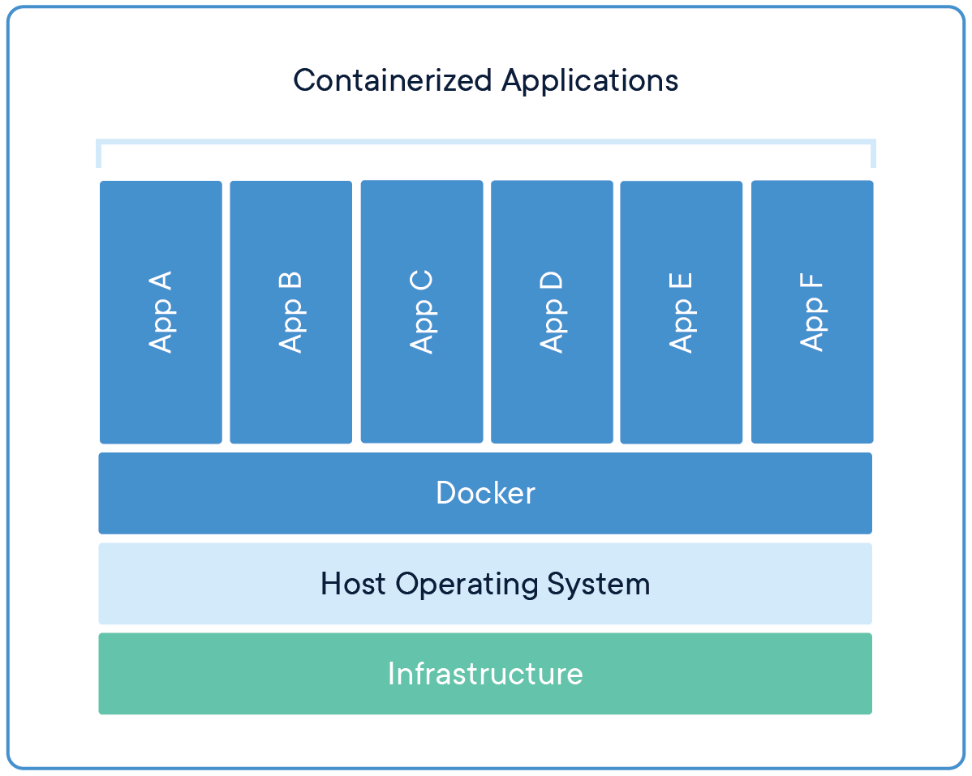
Контейнеры и Kubernetes
Azure Kubernetes Service (AKS): • Автоматическое управление кластером; • Мониторинг и авто-масштабирование; • Интеграция с DevOps; • Упрощённый деплой микросервисов.

Slide 9
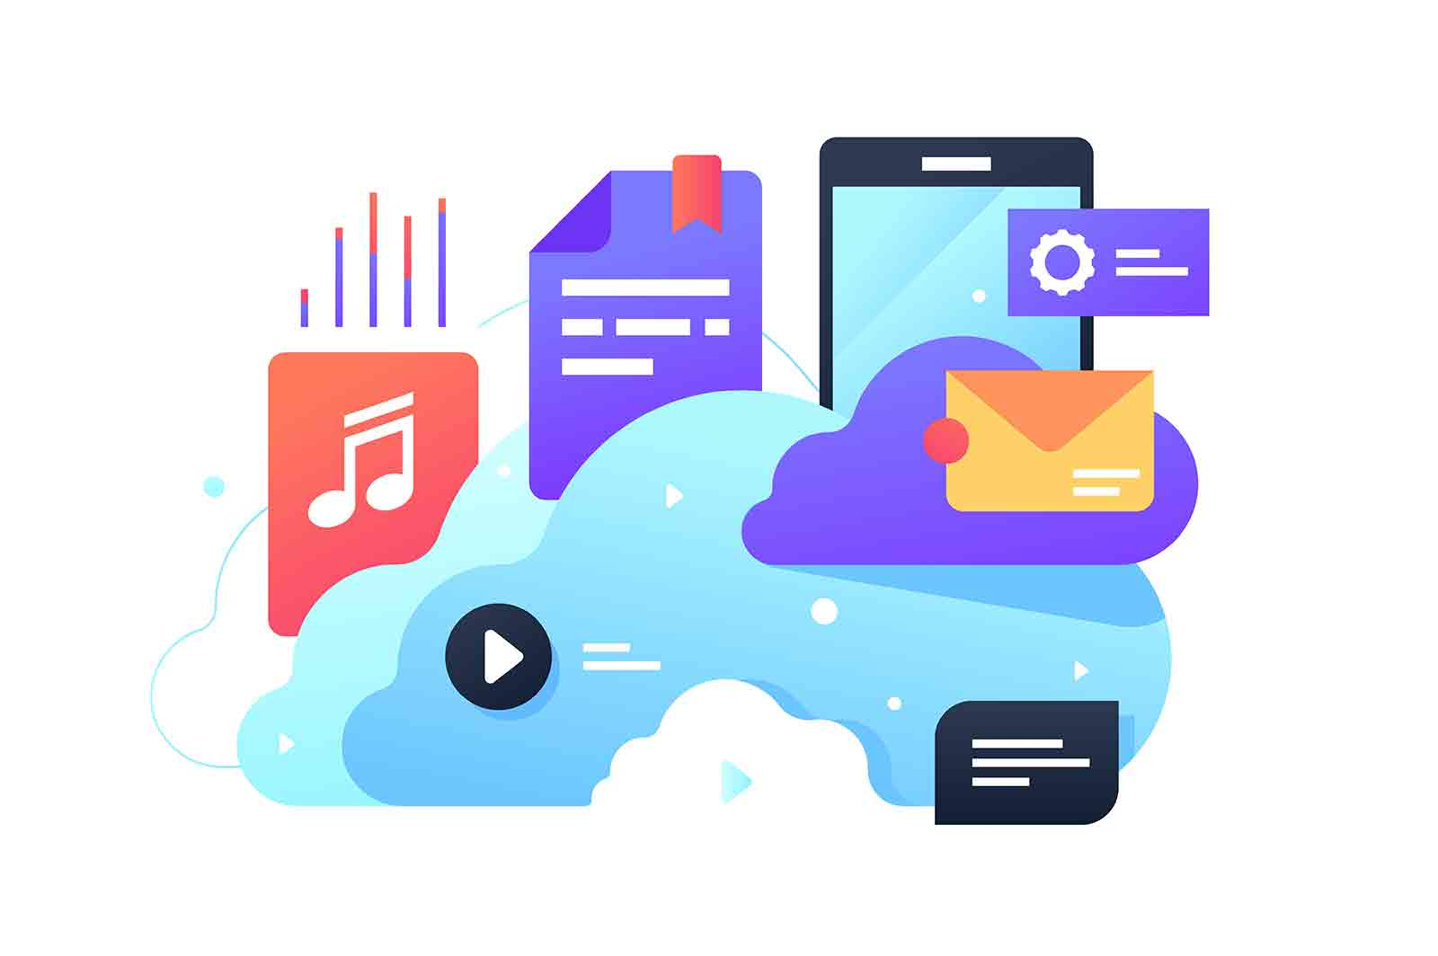
Azure Storage
Сервисы хранения данных: • Blob Storage — объекты • File Storage — файловая система • Queue Storage — очереди • Disk Storage — диски для VM

Slide 10
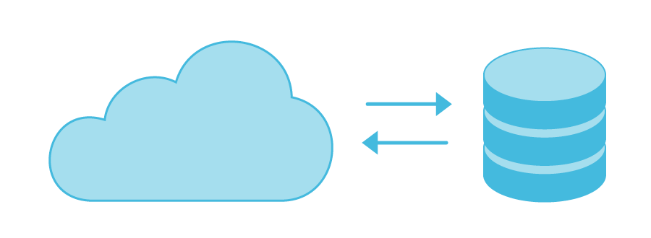
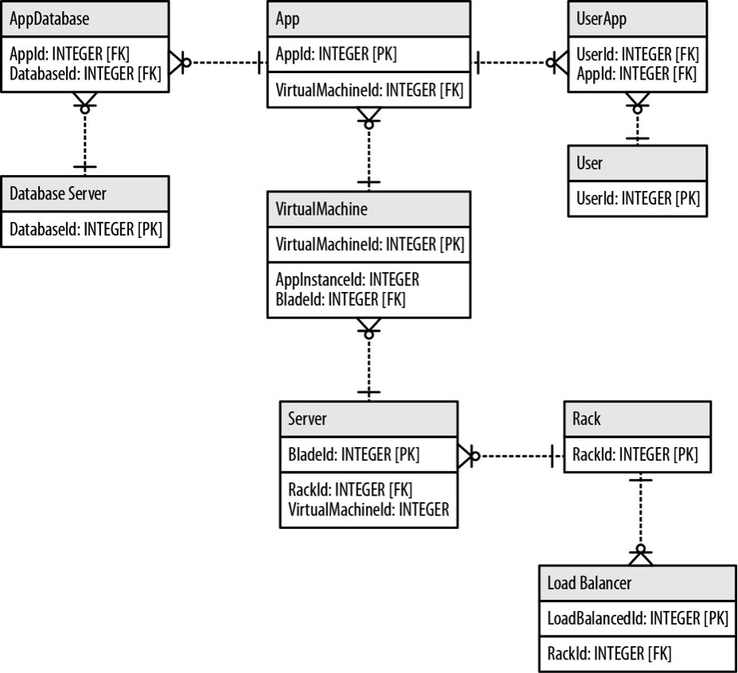
Базы данных
Azure Database Services: • SQL Database • Cosmos DB • PostgreSQL/MariaDB/MySQL • Data Lake Storage

Slide 11
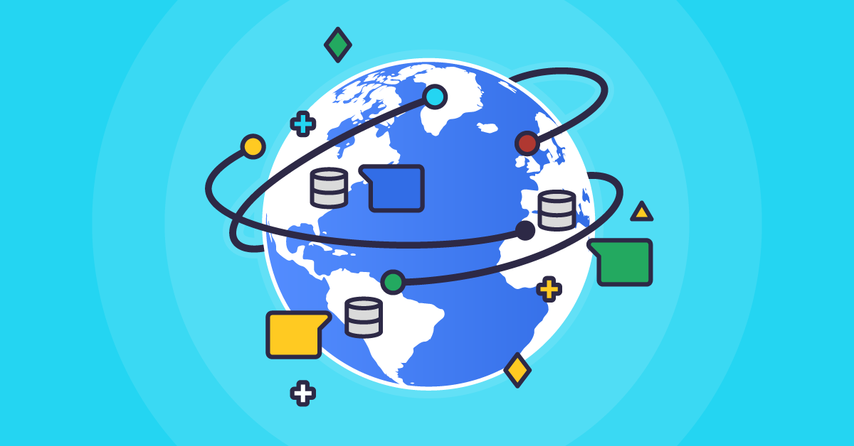
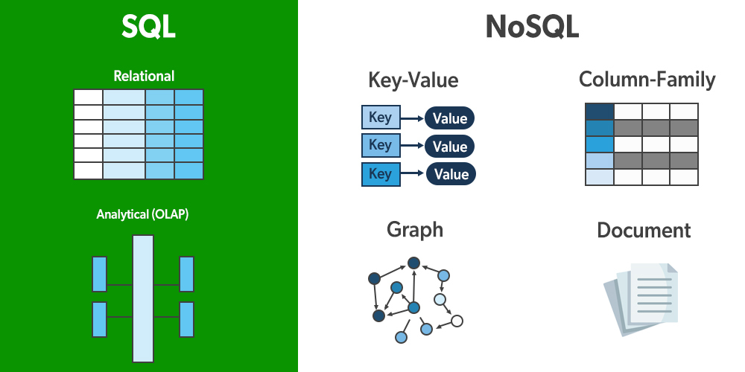
Cosmos DB
• Масштабируемое NoSQL-хранилище • Задержка < 10 мс • Много моделей данных: Key-Value, Document, Graph • Мировая репликация

Slide 12
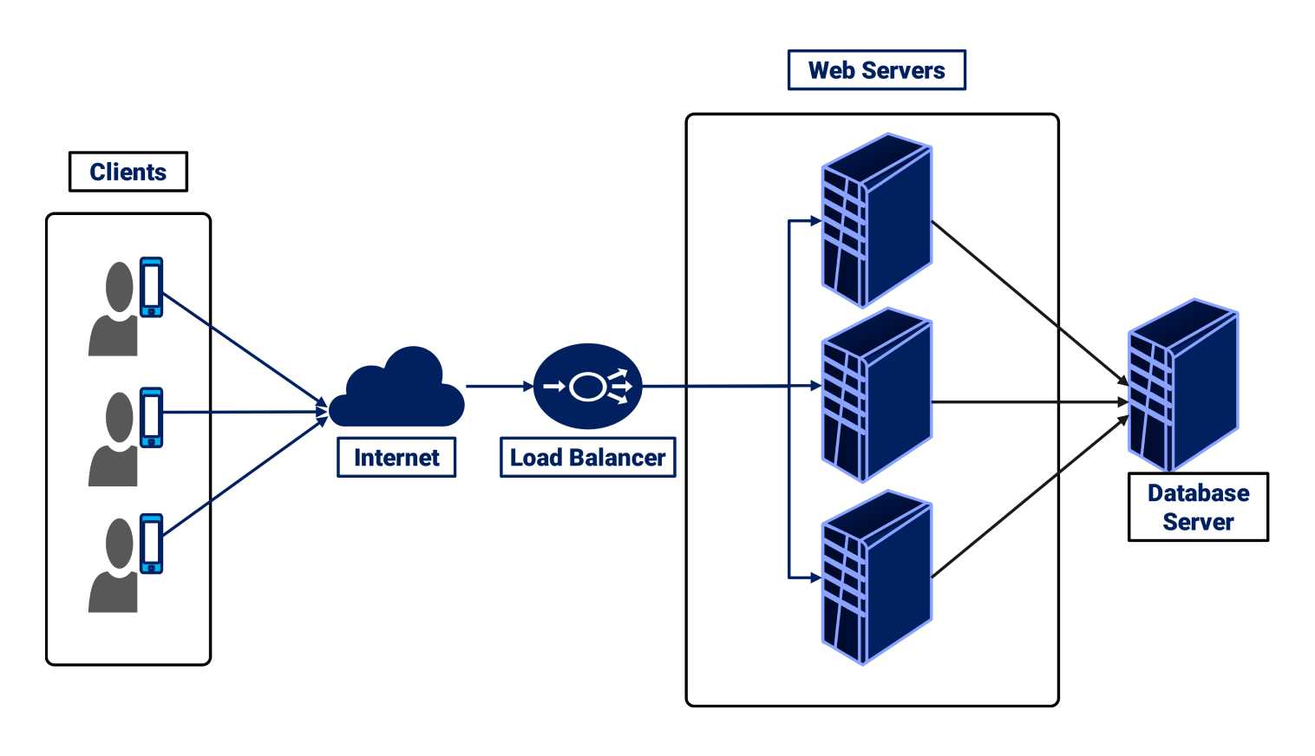
Azure Networking
Ключевые сетевые сервисы: • Virtual Network • Load Balancer • VPN Gateway • Application Gateway • Azure DNS • Firewall

Slide 13
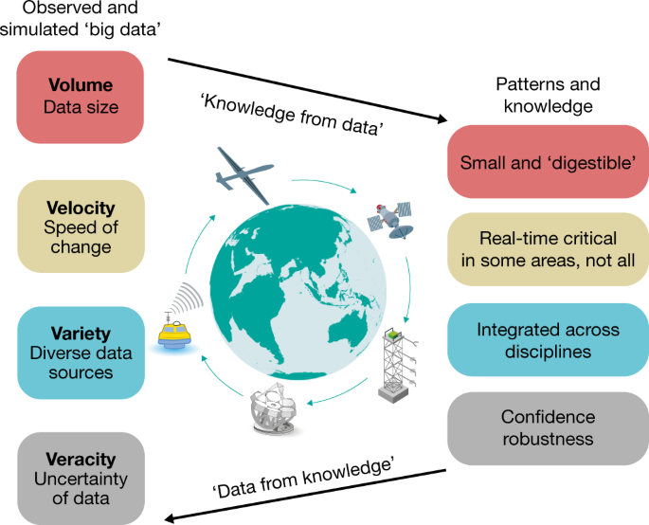
Azure AI и ML
Azure AI предоставляет: • Azure Machine Learning • Cognitive Services • Speech/Language Vision API • Модели ИИ и AutoML

Slide 14
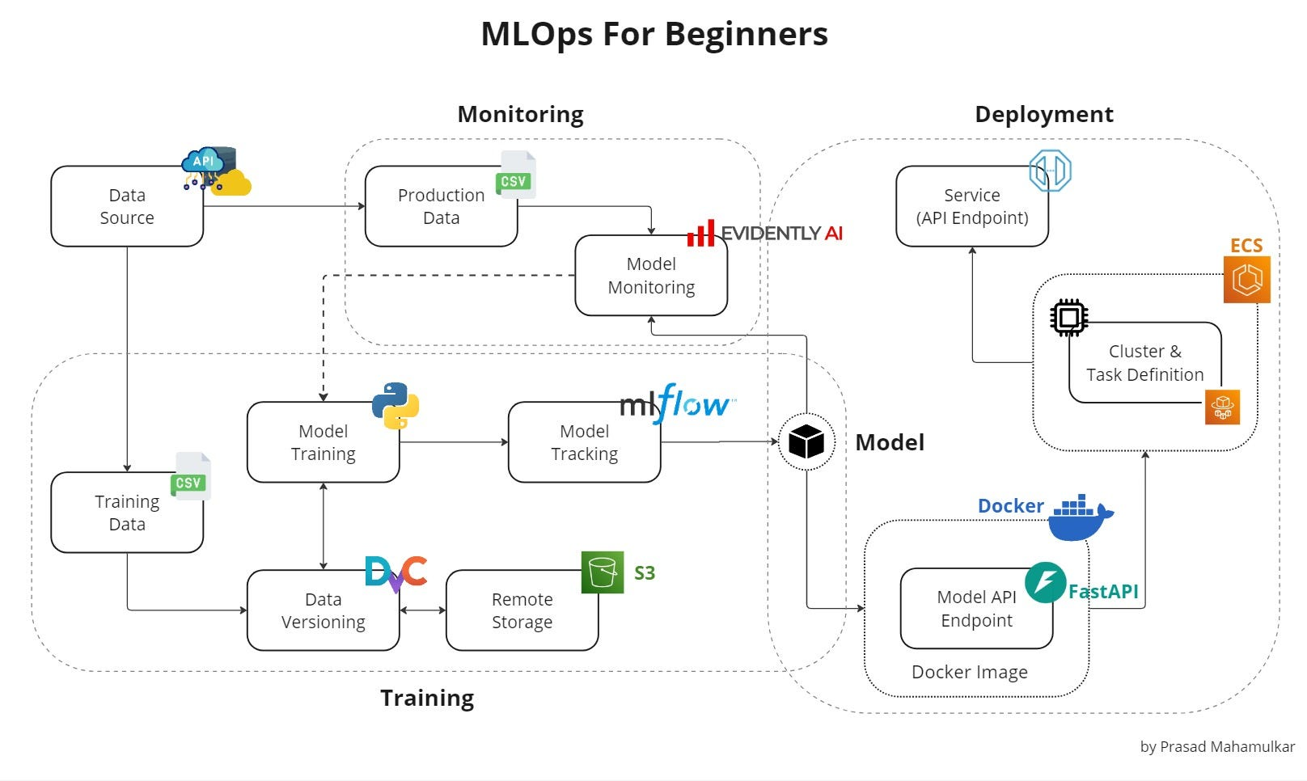
Azure Machine Learning
• Обучение моделей • MLOps • Поддержка Python/Notebook • Эксперименты и мониторинг • Деплой моделей в контейнерах

Slide 15
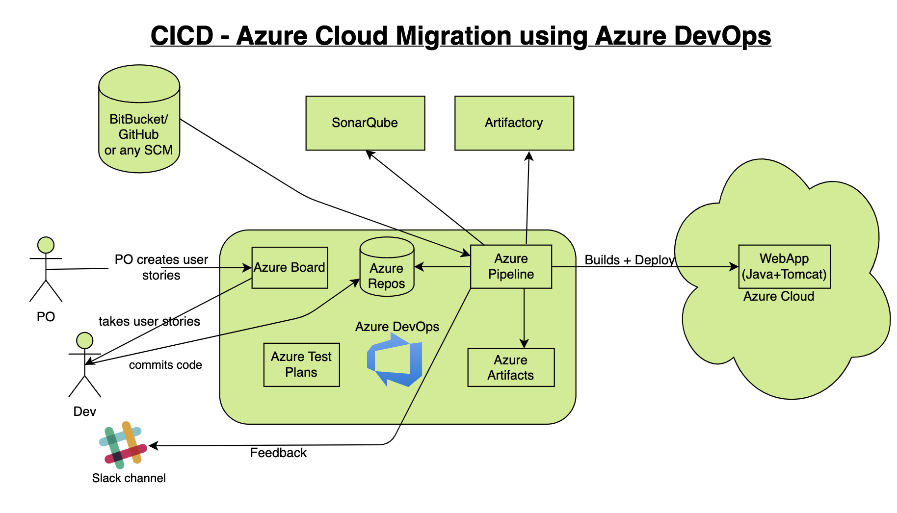
DevOps в Azure
Azure DevOps включает: • Boards (управление задачами) • Repos (Git-репозитории) • Pipelines (CI/CD) • Artifacts • Test Plans

Slide 16
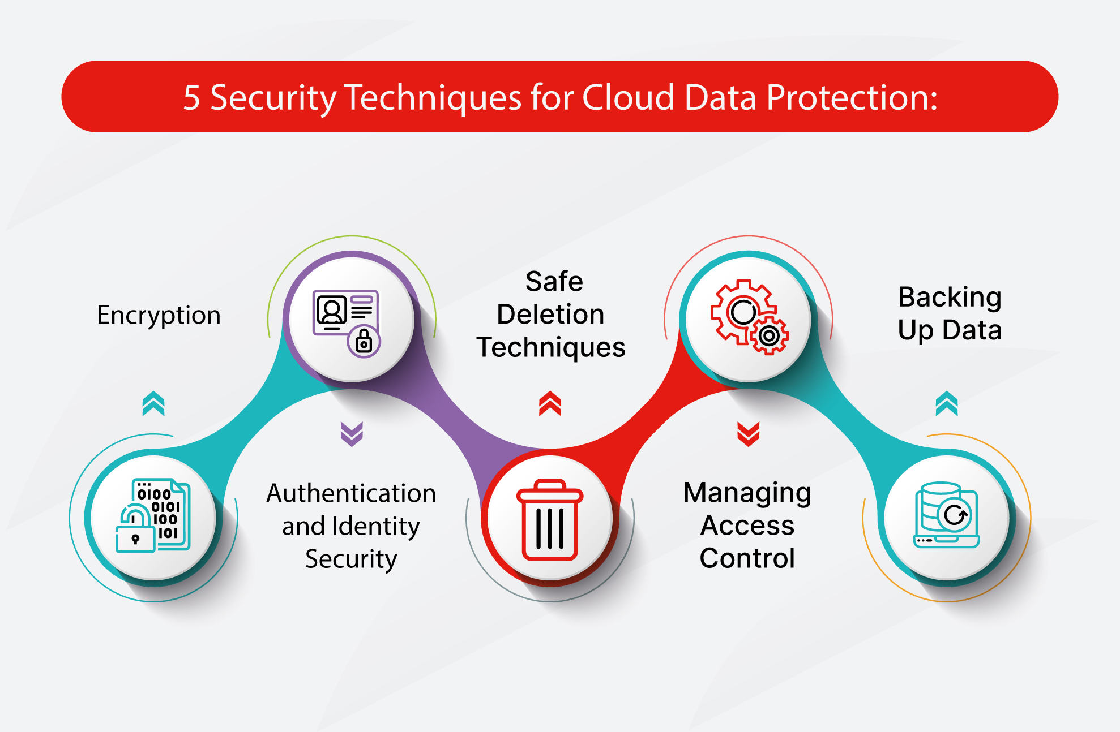
Azure Security
• Identity & Access Management • Azure Defender • Key Vault • Security Center • Защита данных + аудит соответствия

Slide 17
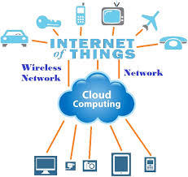
Реальные сценарии использования
• Хостинг сайтов • Аналитика больших данных • Обработка видео/изображений • Интернет вещей (IoT) • Корпоративные приложения • Игровые серверы

Slide 18

Преимущества для бизнеса
• Снижение затрат • Быстрое внедрение решений • Гибкость и масштабируемость • Высокая безопасность • Интеграция с Microsoft 365 / Windows

Slide 19
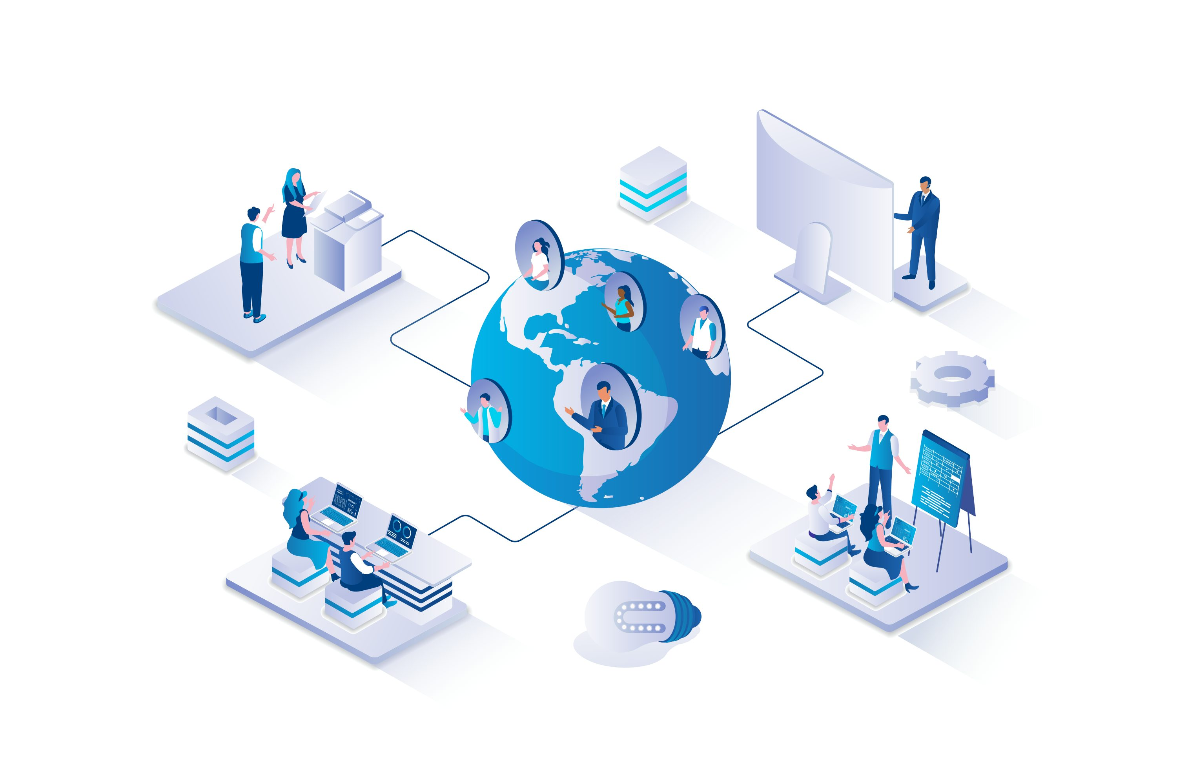
ИТОГ
Azure — мощная облачная платформа с: • масштабируемыми сервисами • ИИ-возможностями • высокой доступностью • безопасной архитектурой • гибкими инструментами разработки

